Slide 1
BÀI 3: CỘI NGUỒN YÊU THƯƠNG TIẾT 30: THỰC HÀNH TIẾNG VIỆT: SỐ TỪ

Slide 2
01
KHỞI ĐỘNG
STAR

Slide 3



Câu 1: Trong câu sau đây có mấy cụm danh từ: “Đại bàng nguyên là một con yêu tinh ở trên núi, có nhiều phép lạ.”
A: Một cụm danh từ
B: Hai cụm danh từ
C: Ba cụm danh từ
D: Bốn cụm danh từ
You are given 5 candies
C: Ba cụm danh từ (một con yêu tinh; trên núi; nhiều phép lạ)
Notes:
Gv cho HS làm bài kiểm tra 15 phút vào phiếu, sau đó thu lại và chữa.

Slide 4
Câu 2: Vua cha yêu thương Mị Nương hết mực, muốn kén cho con một người chồng thật xứng đáng.
You are given 4 candies
Một người chồng

Slide 5
Câu 3: Mấy ngày mưa liên miên và nước sông dâng lên rất nhanh.
You are given 3 candies
Mấy ngày mưa

Slide 6
Câu 4: Hai đứa trẻ vẫn căng mắt nhìn ra giữa dòng sông.
You are given 2 candies
Hai đứa trẻ

Slide 7
Câu 5: Mấy con kì nhông nằm vươn mình phơi lưng trên gốc cây mục, sắc da lưng luôn luôn biến đổi từ xanh hóa vàng, từ vàng hóa đỏ, từ đỏ hóa tím xanh,….
You are given 2 candies
Mấy con kì nhông

Slide 8
HS dựa vào bảng ghi chú bên lề để trả lời câu hỏi: Số từ là gì? Đặc điểm của số từ?
I. Hệ thống kiến thức
Khái niệm | Số từ ………………………………………………………………
Vị trí | ……………………………………………………………………………………………………………………………… ……………………………………………………………… …………………………………………………………….
Phân chia nhóm số từ | ……………………………………………………………… ………………………………………………………………
 | ……………………………………………………………… ………………………………………………………………………………………………………………………………
là những từ chỉ số lượng hoặc thứ tự của sự vật.
- Khi biểu thị số lượng sự vật, số từ thường đứng trước danh từ
- Khi biểu thị thứ tự, số từ thường đứng sau danh từ trung tâm
- Chỉ số lượng: Chỉ số lượng xác định: một, hai, ba…. Chỉ số lượng ước chừng: vài, dăm, mươi, ba bốn…
- Chỉ thứ tự: thứ nhất, thứ hai, loại ba, hạng bốn….

Slide 9



BẮT ĐẦU

Slide 10
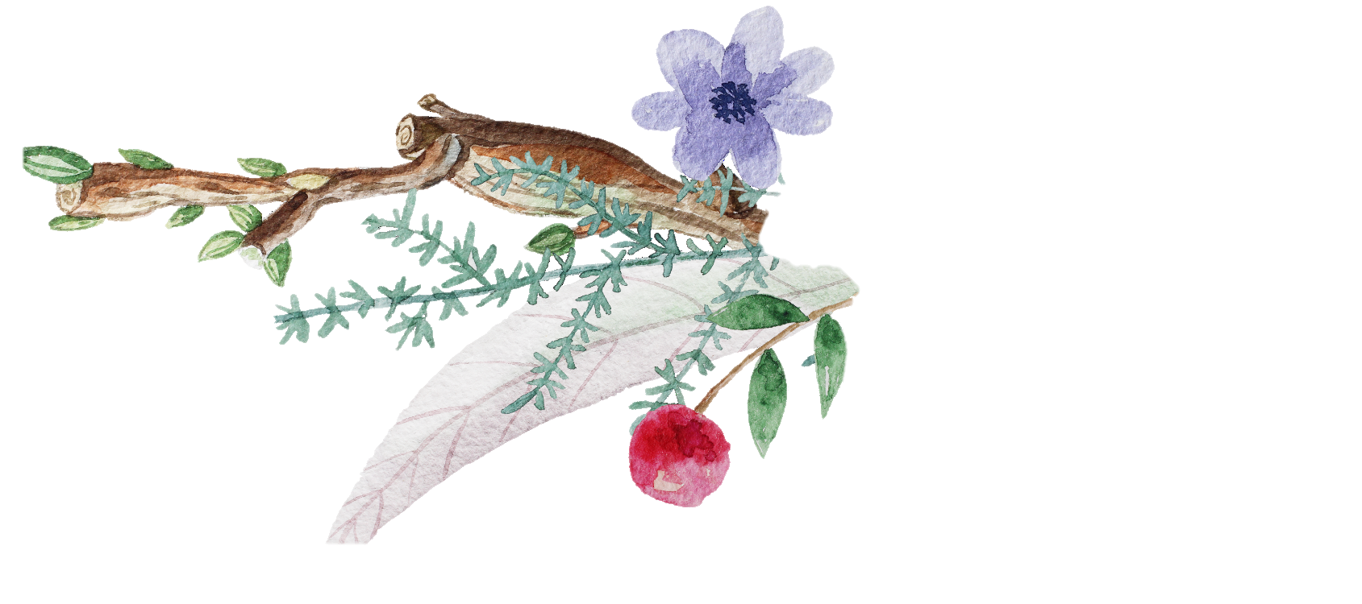


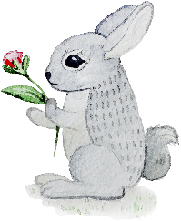

Luật chơi
Cách chơi: Có 9 câu hỏi trả lời trong thời gian 2 PHÚT.
- Phần thưởng:
+ TRẢ LỜI ĐÚNG một câu hỏi, sẽ nhận được 10 điểm.
+ Tìm các số từ xác định và số từ ước chừng

Slide 11



8
7
6
CHÚC MỪNG
5
4
3
2
1
2 : 00
1 : 59
1 : 58
1 : 57
1 : 56
1 : 55
1 : 54
1 : 53
1 : 52
1 : 51
1 : 50
1 : 49
1 : 48
1 : 47
1 : 46
1 : 45
1 : 44
1 : 43
1 : 42
1 : 41
1 : 40
1 : 39
1 : 38
1 : 37
1 : 36
1 : 35
1 : 34
1 : 33
1 : 32
1 : 31
1 : 30
1 : 29
1 : 28
1 : 27
1 : 26
1 : 25
1 : 24
1 : 23
1 : 22
1 : 21
1 : 20
1 : 19
1 : 18
1 : 17
1 : 16
1 : 15
1 : 14
1 : 13
1 : 12
1 : 11
1 : 10
1 : 09
1 : 08
1 : 07
1 : 06
1 : 05
1 : 04
1 : 03
1 : 02
1 : 01
1 : 00
0 : 59
0 : 58
0 : 57
0 : 56
0 : 55
0 : 54
0 : 53
0 : 52
0 : 51
0 : 50
0 : 49
0 : 48
0 : 47
0 : 46
0 : 45
0 : 44
0 : 43
0 : 42
0 : 41
0 : 40
0 : 39
0 : 38
0 : 37
0 : 36
0 : 35
0 : 34
0 : 43
0 : 32
0 : 31
0 : 30
0 : 29
0 : 28
0 : 27
0 : 26
0 : 25
0 : 24
0 : 23
0 : 22
0 : 21
0 : 20
0 : 19
0 : 18
0 : 17
0 : 16
0 : 15
0 : 14
0 : 13
0 : 12
0 : 11
0 : 10
0 : 09
0 : 08
0 : 07
0 : 06
0 : 05
0 : 04
0 : 03
0 : 02
0 : 01
0 : 00
Câu hỏi
Câu hỏi số 8
Tìm một số từ chỉ số lượng ước chừng và đặt câu.
Câu hỏi số 6
Tìm số từ chỉ số lượng ước chừng trong các câu sau:
“Tôi còn về vài ngày nữa là khác.”
Câu hỏi số 7
Tìm số từ chỉ số lượng ước chừng trong các câu sau:
“Tôi nghe nói bà về đây một hai hôm rồi đi.”
Câu hỏi số 4
Tìm các số từ trong các câu sau:
“- Cách đây khoảng ba chục mét, hướng này!”
Câu hỏi số 2
Tìm các số từ trong các câu sau:
“Buổi chiều ra đồng về, bố thường dẫn tôi ra vườn, hai bố con thi nhau tưới.”
Câu hỏi số 1
Em hiểu như thế nào là số từ?
Câu hỏi số 5
Tìm số từ chỉ số lượng ước chừng trong các câu sau:
“Bố có thể lặn một hơi dài đến mấy phút.”
Câu hỏi số 3
Tìm các số từ trong các câu sau:
“Bố làm cho tôi một bình tưới nhỏ bằng cái thùng đựng sơn rất vừa tay.”

Slide 12
Trong câu: “Nó là thằng Tí, con bà Sáu.”. Từ Sáu có phải là số từ không?
Vì sao từ này lại được viết hoa.
Ở miền Nam, người con cả trong gia đình thường được gọi là Hai. Bà Sáu có thể là người con thứ năm trong gia đình. Vì thế, trong trường hợp này, số từ chỉ thứ tự đã được chuyển thành danh từ riêng nên phải viết hoa.
6
Danh từ chỉ tên riêng
5
4
3
2
1

Slide 13
Trong câu: "Bụng nó đây nước, bố phải nắm ngược hai chân dốc xuống như làm xiếc.'', có số từ hai kết hợp với chân (hai chân). Trong tiếng Việt, bên cạnh hai chân còn có đôi chân. Hãy tìm thêm những trường hợp tương tự và cho biết sự khác nhau về nghĩa giữa cụm từ có số từ hai và cụm từ có danh từ đơn vị đôi có ý nghĩa số lượng trong mỗi trường hợp.
Hai mắt - Đôi mắt
Hai tay - Đôi tay
Hai chiếc đũa - Đôi đũa
Hai cái sừng - Đôi sừng

Slide 14
+ hai là số từ chỉ số lượng, dùng để đếm các sự vật.
+ đôi là danh từ chỉ một tập hợp sự vật có hai yếu tố cùng loại, tương ứng với nhau và làm thành một đơn vị thống nhất về mặt chức năng, công dụng. Có thể tính đếm tập hợp đó bằng số từ và đặt số từ đứng trước danh từ đôi: một đôi, hai đôi, ba đôi,...
Lưu ý: Cần phân biệt số từ với danh từ chỉ đơn vị gắn với ý nghĩa số lượng như: đôi, chục, tá… Những danh từ này có thể kết hợp với số từ ở trước và các từ ấy, này… ở sau (ba đôi ấy, hai chục này…) còn số từ thì không.

Slide 15
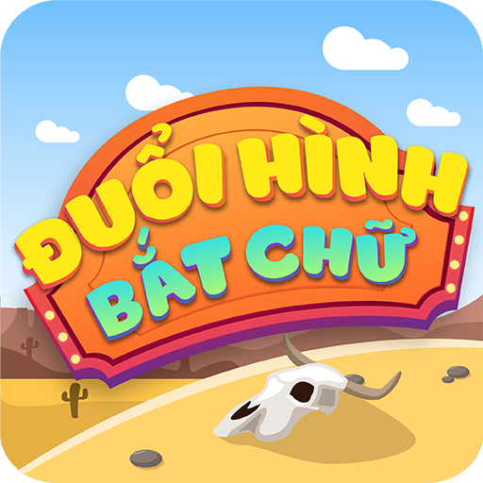

Slide 16

BA CHÌM BẢY NỔI
- Ba, bảy là số từ chỉ số lượng xác định.
- Ý nghĩa: chỉ rất nhiều nỗi gian truân, vất vả, long đong, liên tiếp gặp khó khăn, trắc trở.

Slide 17


BA MẶT MỘT LỜI
- Ba, một là số từ chỉ số lượng xác định.
- Ý nghĩa thành ngữ: sự thật đã được xác minh có đủ hai bên và người làm chứng nên không thể nghi ngờ, chối cãi được.

Slide 18
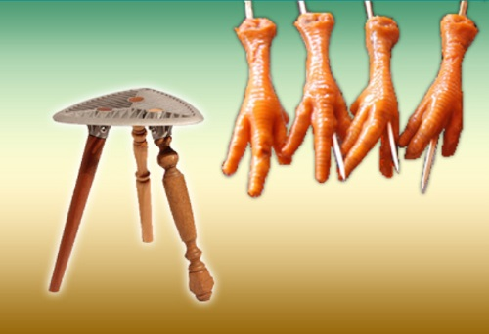
BA CHÂN BỐN CẲNG
- Ba, bốn là số từ chỉ số lượng xác định.
- Ý nghĩa: Ba chân, bốn cẳng số lượng nhiều hơn bình thường thể hiện sự vội vàng, hấp tấp chạy hoặc đi thật nhanh, thật mau lẹ.

